Slide 1


PROYECTO #1
Cliente XMPP
Christopher García 20541 - Redes 2023

Slide 2

CARACTERÍSTICAS IMPLEMENTADAS

Slide 3
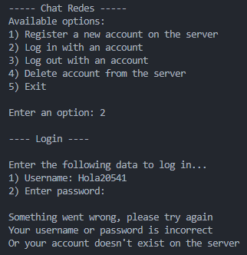
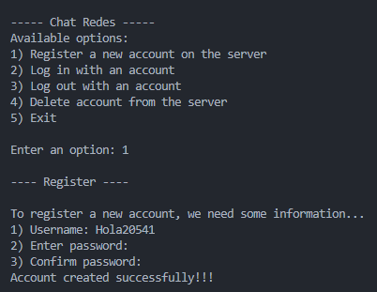
REGISTER

Slide 4
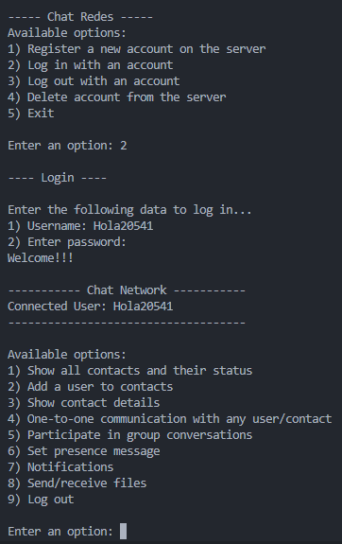
LOGIN

Slide 5
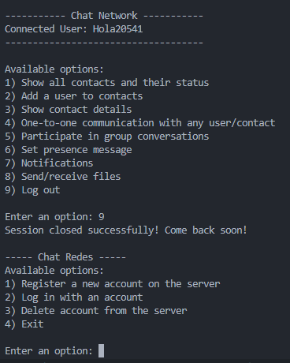
LOGOUT

Slide 6
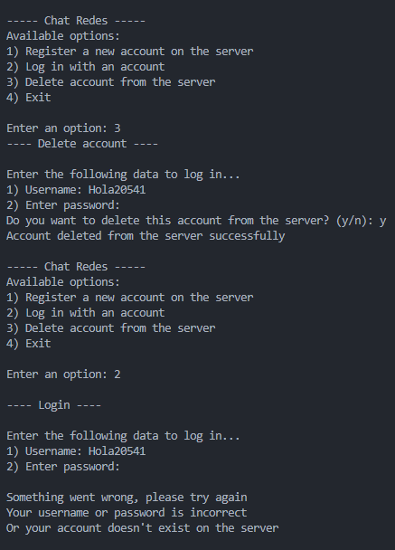
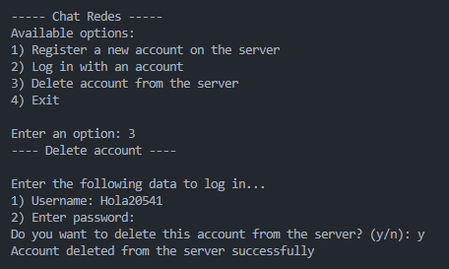
DELETE ACCOUNT

Slide 7
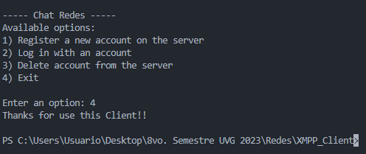
EXIT

Slide 8
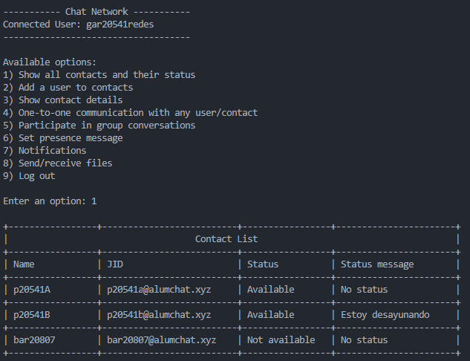
SHOW ALL CONTACTS

Slide 9
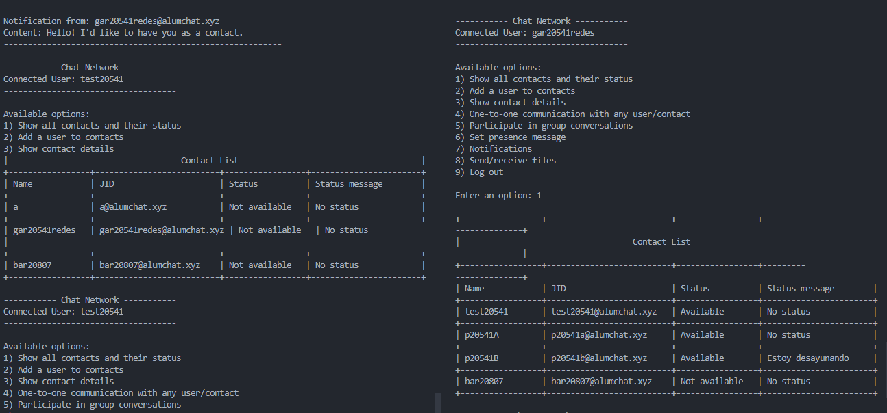
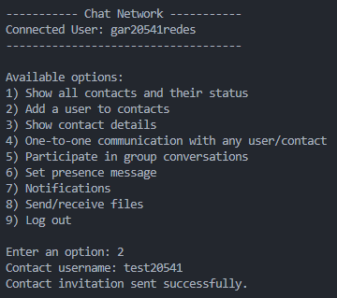
ADD CONTACT

Slide 10
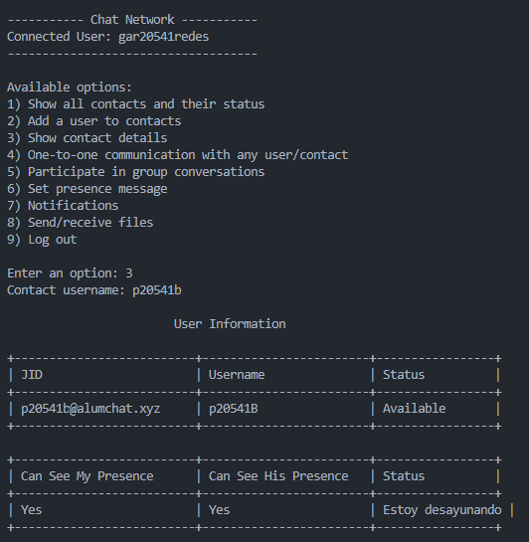
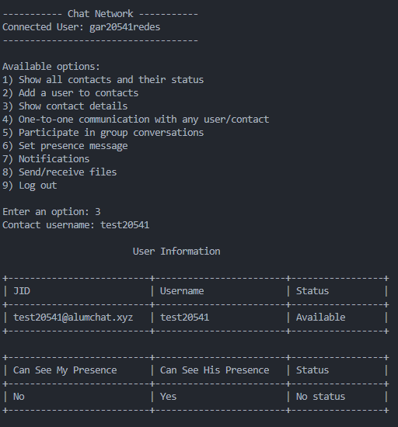
USER DETAILS

Slide 11
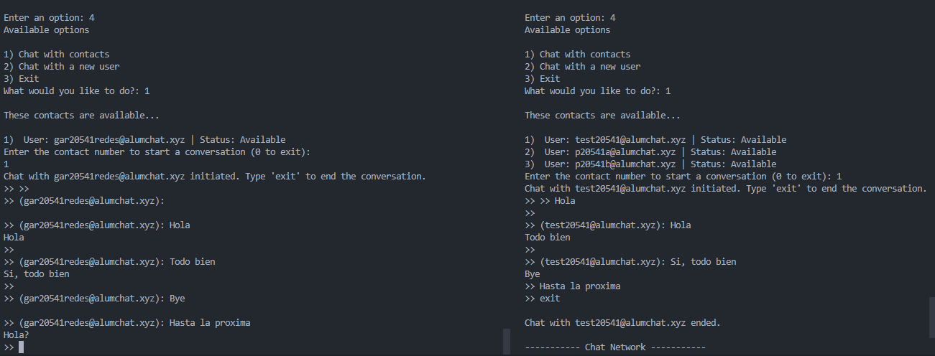
CHAT

Slide 12
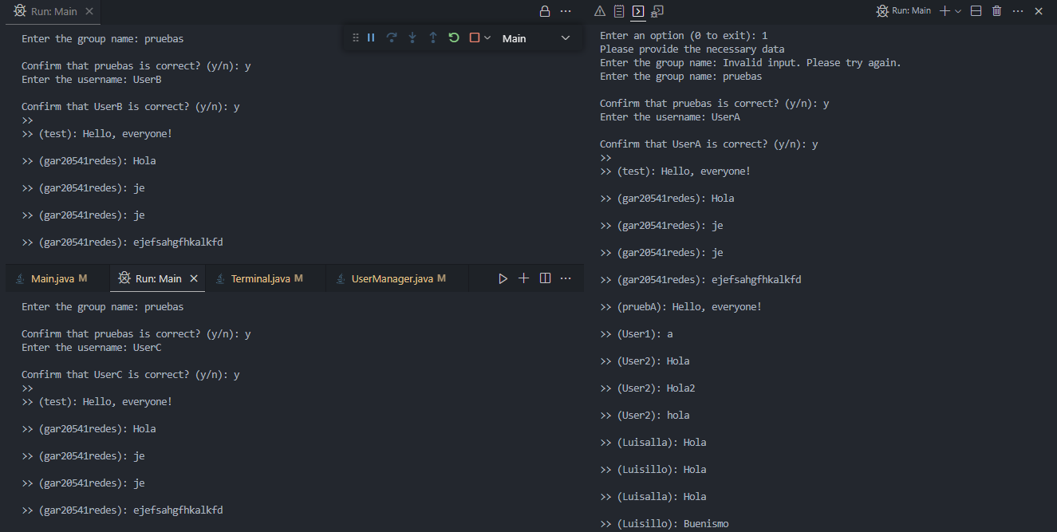
GROUP CHAT

Slide 13
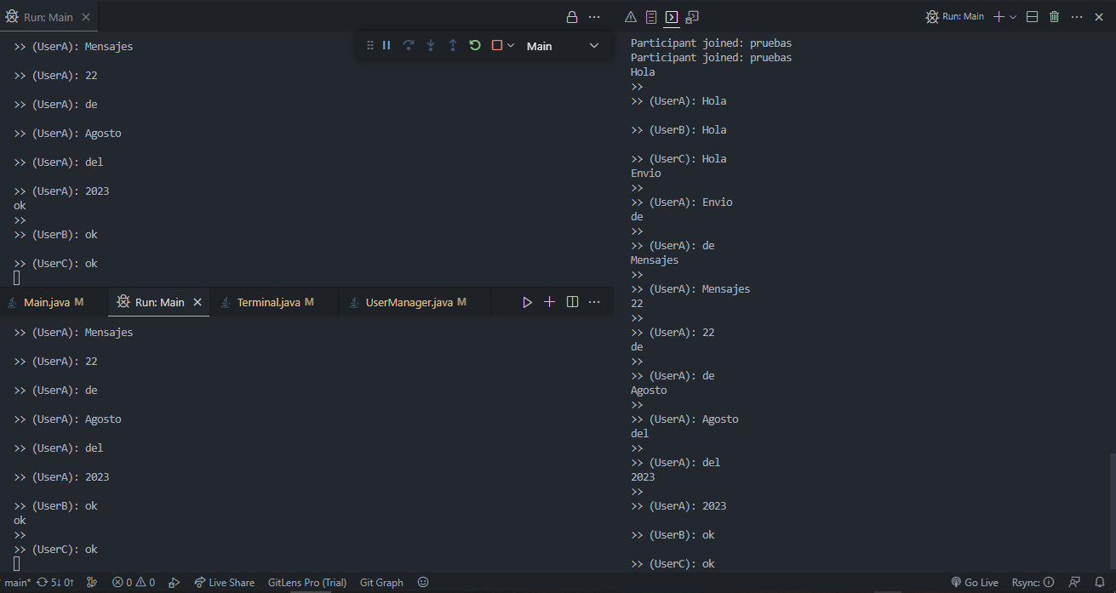
GROUP CHAT

Slide 14
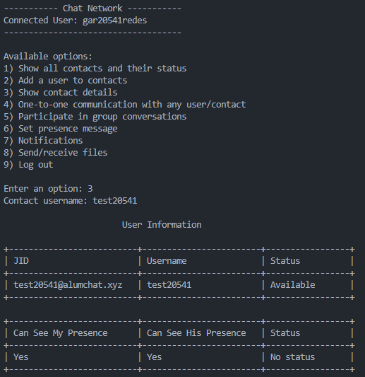
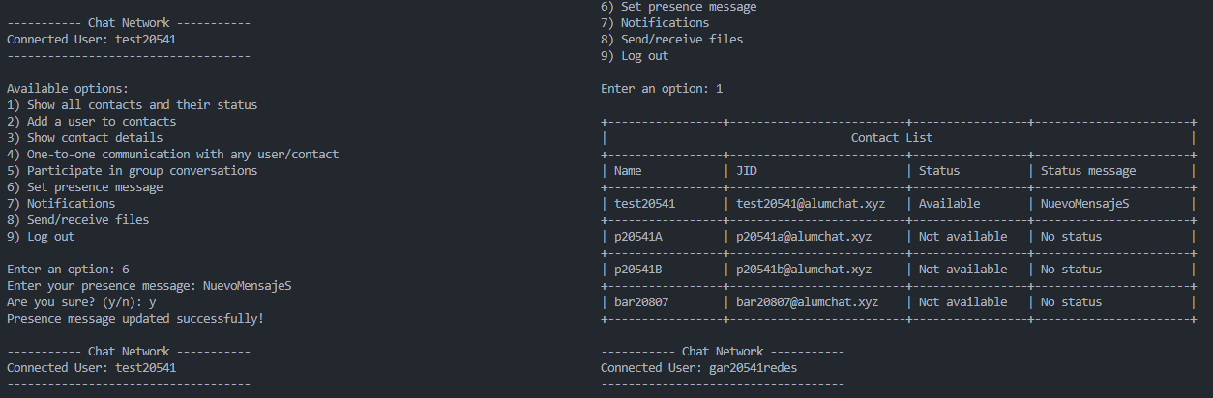
MESSAGE PRESENCE

Slide 15
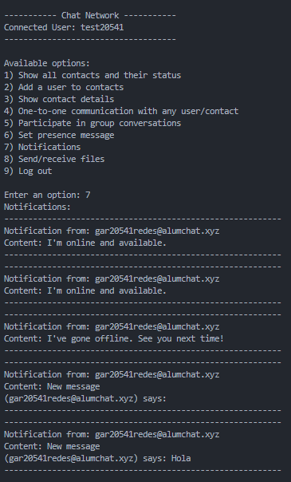
NOTIFICATIONS

Slide 16
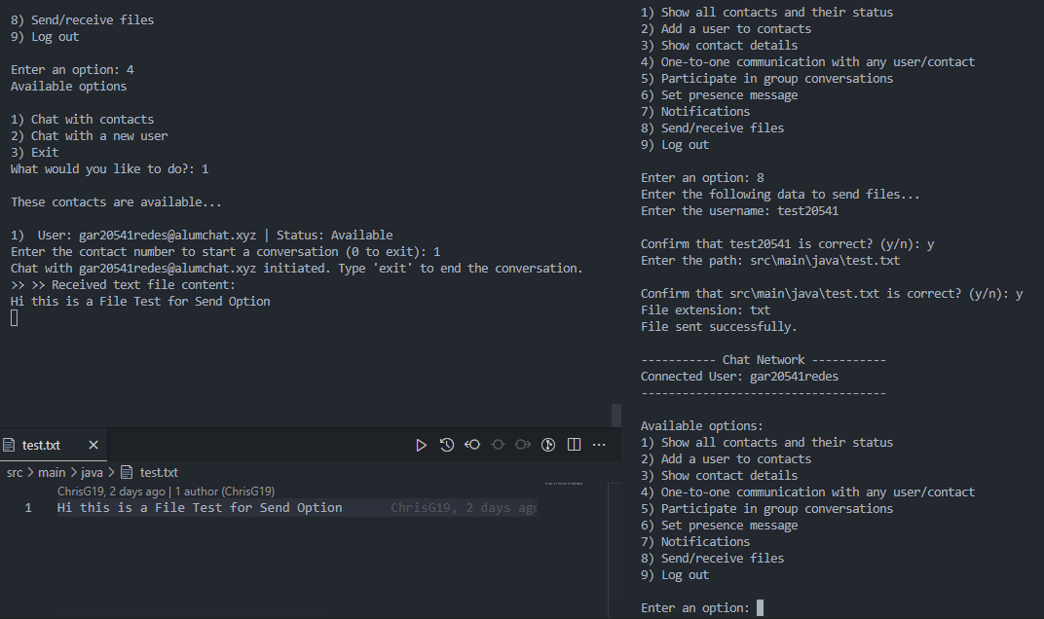
SEND FILES

Slide 17
DIFICULTADES
Encontrar versiones funcionales de Maven
Prueba y error con ayuda de stackOverflow me ayudaron a encontrar una versión funcional
Conexión principal con Smack
Seguí uno de los tutoriales que coloqué como referencia en el main para saber por dónde comenzar
Métodos deprecados en su mayoría o que no funcionaban entre sí por versiones
Con ayuda de la documentación oficial y chatGPT generalmente encontraba métodos o pasos similares que compensaban lo que no funcionaba

Slide 18
DIFICULTADES
4. Lógica de threads y listeners
Inestigué más sobre los threads en Java y tuve que implementar un listener simple en un principio hasta saber cómo funcionaba, posteriormente fue agregando más cosas como cerrar los hilos, coordinar impresiones, etc.
5. Impresiones bonitas y ordenadas
Nuevamente a prueba y corrección procurando que se entendieran los mensajes enviados y recibidos. Cuenta con fallos leves por el tema de threads.

Slide 19
LECCIONES APRENDIDAS
Mejorar mi progresión y versionamiento con git
Comprender mejor el uso del protocolo XMPP
Un proyecto puede complicarse siempre más de lo que ya es. Tuve varios contratiempos y otros proyectos que me atrasaron y tuve que realizar muchas pruebas en cada opción para entender lo que sucedía.
Conocer más sobre las conexiones cliente-servidor y el tráfico de datos.

Slide 20
GRACIAS

